Slide 1
Тізімдер

Slide 2
Тізімдер дегеніміз таңбалардан не сандардан басталатын, өзара бірі-бірімен қандай да бір байланыста болатын сөздердің немесе сөйлемдердің жиынтығы.
Олар әртүрлі деректерді реттеп және бір жүйеге келтіруге мүмкіндік беріп қана қоймай, оларды сайт оқырмандарына көрнекті және қолайлы түрде ұсынуға көмектеседі.
Тізімдер көбінесе меню навигациясын жасауда кең қолданылады.

Slide 3
Тізімдер түрлері
HTML таңбаланған тізім.
HTML нөмірленген тізім.
HTML Анықтамалар тізімі.
Көп сатылы немесе бірінің ішіне бірі орналасқан тізімдер.

Slide 4
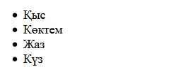
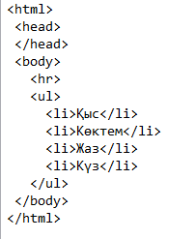
HTML таңбаланған тізім.
Таңбаланған тізім дегеніміз элементерінің алдында қандай да бір таңба тұратын тізім.Үнсіздік бойынша ол таңба боялған дөңгелек болып келеді.
Ол тізім HTML тегтерінің бірі <ul></ul> дердің арасына орналасады.Ал тізімнің әр элементі <li> </li> тегтерімен шектеледі.
Таңбалар 3 түрден тұрады: дөңгелек(үнсіздік бойынша), шеңбер және квадрат.Ал енді осы түрлерді белгілеу үшін HTML тегі <ul> - дің атрибуты "type" қолданылады.

Slide 5
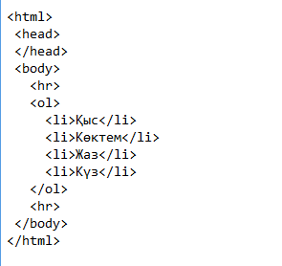
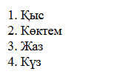
HTML нөмірленген тізім.
Нөмірленген тізім дегеніміз рет саны жазылған элементтер жиынтығы болып табылады.
Мұндай тізімді жасау үшін HTML дің жұптасқан тегтері <ol></ol> пайдаланылады және нөмірлердің түрлері осы тегтің атрибутына байланысты болады.
Ал бұл тізімнің әрбір элементі <li></li> тегтерінің ортасына орналасады.
Егер <ol> тегінің атрибутында ештеңе жазылмаса, онда үнсіздік бойынша тізім нөмірлері араб сандарымен өрнектеледі.

Slide 6
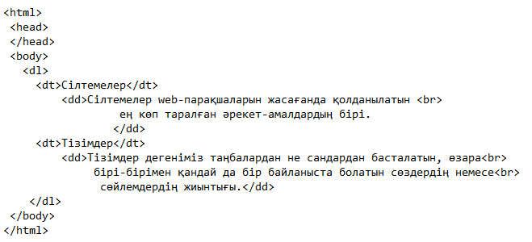
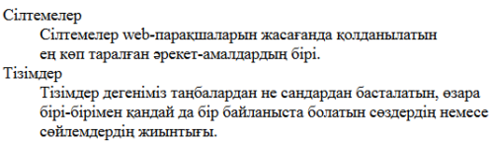
HTML Анықтамалар тізімі.
Анықтамалар тізімі 2 элементтен тұрады - терминнен және оның анықтамасынан.
Тізімнің өзі жұптасқан HTML тегтері <dl></dl> арқылы, ал термин жұптасқан <dt></dt> тегтері арқылы, оның анықтамасы жұптасқан <dd></dd> тегтері арқылы сипатталады.
Анықтамалар тізімі көбінесе термин атаулары, сөздіктер, анықтамалар үшін қолданылады.

Slide 7
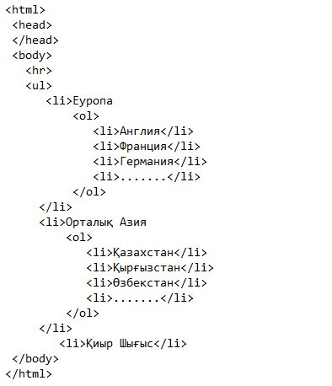
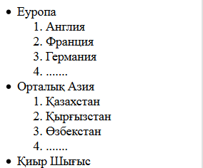
Көп сатылы немесе бірінің ішіне бірі орналасқан тізімдер.
Кей кезде тізім элементерінің өзінің ішінде тізім жасауға тура келеді.Міне, осындай тізімдерді көп сатылы болмаса бірі-бірінің ішіне орналасқан тізімдер деп атайды.

